Slide 1





KHỞI ĐỘNG

Slide 2


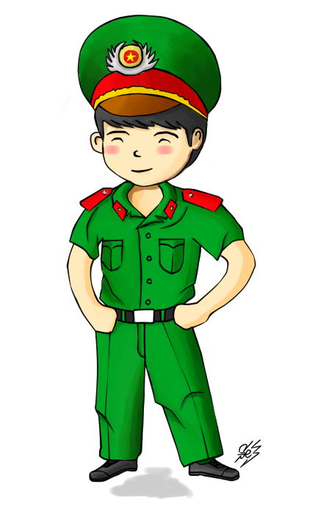
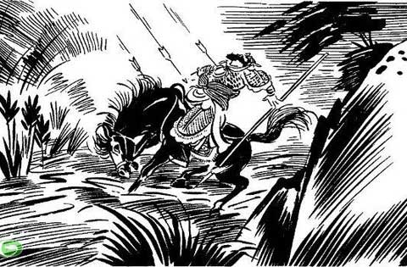
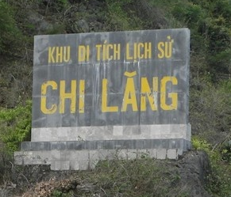
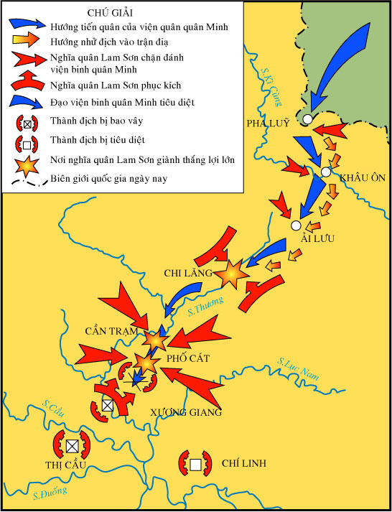


Thử tài cảnh sát
Giả sử em là một chiến sĩ cảnh sát hình sự. Em tìm được các vật sau ở hiện trường. Vậy vụ án này là?
Tang vật
Nạn nhân là Liễu Thăng
Địa điểm
A. Trận Chi Lăng Xương Giang
B. Trận Tốt Động Chúc Động
C. Trận Bạch Đằng

Slide 3



Bài 17
ĐẠI VIỆT THỜI LÊ SƠ
(1428 - 1527) (t1)

Slide 4


NỘI DUNG
1. Sự thành lập Vương triều Lê Sơ
3. Phát triển văn hoá giáo dục
4. Một số danh nhân văn hoá tiêu biểu
2. Tình hình kinh tế, xã hội

Slide 5
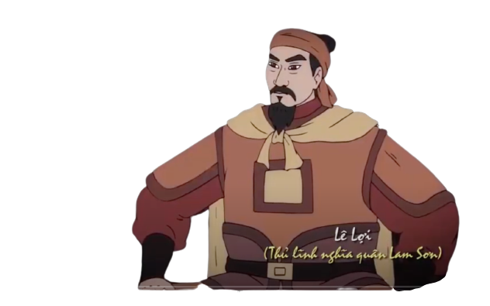
1. Sự thành lập Vương triều Lê Sơ
- Lê Lợi lên ngôi hoàng đế (Lê Thái Tổ), khôi phục lại quốc hiệu Đại Việt.
Sau khi đánh thắng được quân Minh Lê Lợi đã làm gì?
- Đóng đô ở Thăng Long
- Tiến hành xây dựng bộ máy nhà nước mới

Slide 6
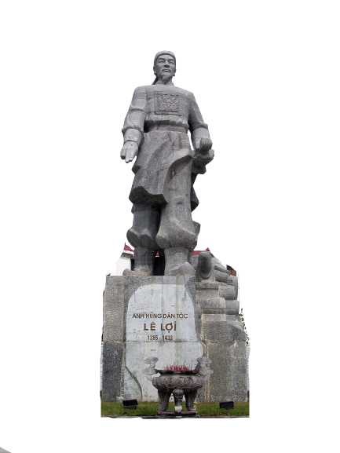



Tháng 4/1428, Lê Lợi lên ngôi ở Đông Kinh (tức thành Thăng Long)
Dựng quốc hiệu là Đại Việt, đóng đô ở Đông Kinh, lấy hiệu là Lê Thái Tổ
Vua Lê Thái Tổ mở đầu cho triều đại lâu dài nhất trong lịch sử Việt Nam với 355 năm.

Slide 7


Bài 17: ĐẠI VIỆT THỜI LÊ SƠ (1428 - 1527) (t2)
1. Sự thành lập Vương triều Lê Sơ
a. Tổ chức bộ máy chính quyền:
- 1428, Lê Lợi lên ngôi hoàng đế (Lê Thái Tổ), khôi phục lại quốc hiệu Đại Việt và đóng đô ở Thăng Long.

Slide 8


1. Sự thành lập Vương triều Lê Sơ
Bộ máy chính quyền thời Lê Sơ được tổ chức như thế nào? Thảo Luận 3 phút, vẽ sơ đồ bộ máy trung ương và địa phương thời Lê Sơ?

Slide 9
SƠ ĐỒ BỘ MÁY
+ TRUNG ƯƠNG
Em có nhận xét gì về bộ máy phong kiến tập quyền thời Lê Sơ?
+ ĐỊA PHƯƠNG
VUA
13 Đạo thừa tuyên
Đô ti Thừa ti Hiến ti
Quan đại thần
Phủ
6 bộ: Binh, Hộ, Hình,
Công, Lại, Lễ
Huyện (Châu)
Các cơ quan chuyên môn:
Hàn lâm viện, Quốc sử viện,
Ngự sử đài
Xã

Slide 10
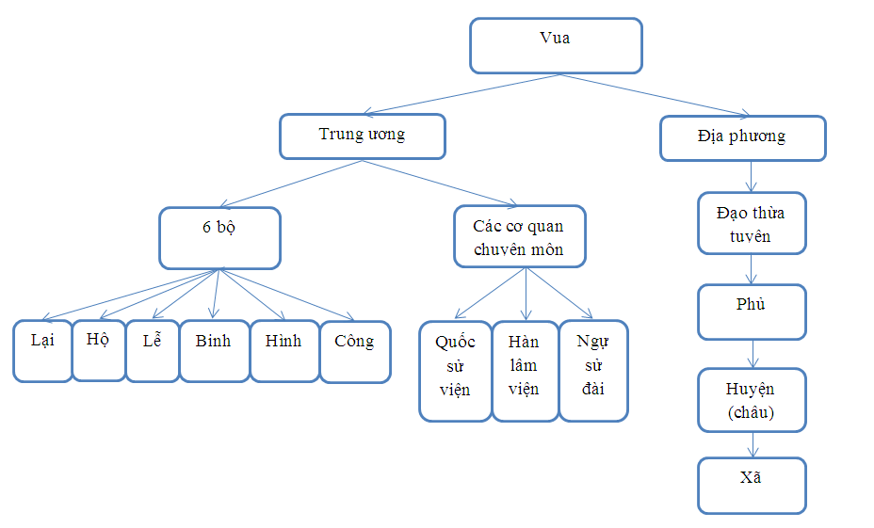
Bộ máy phong kiến tập quyền thời Lê Sơ

Slide 11
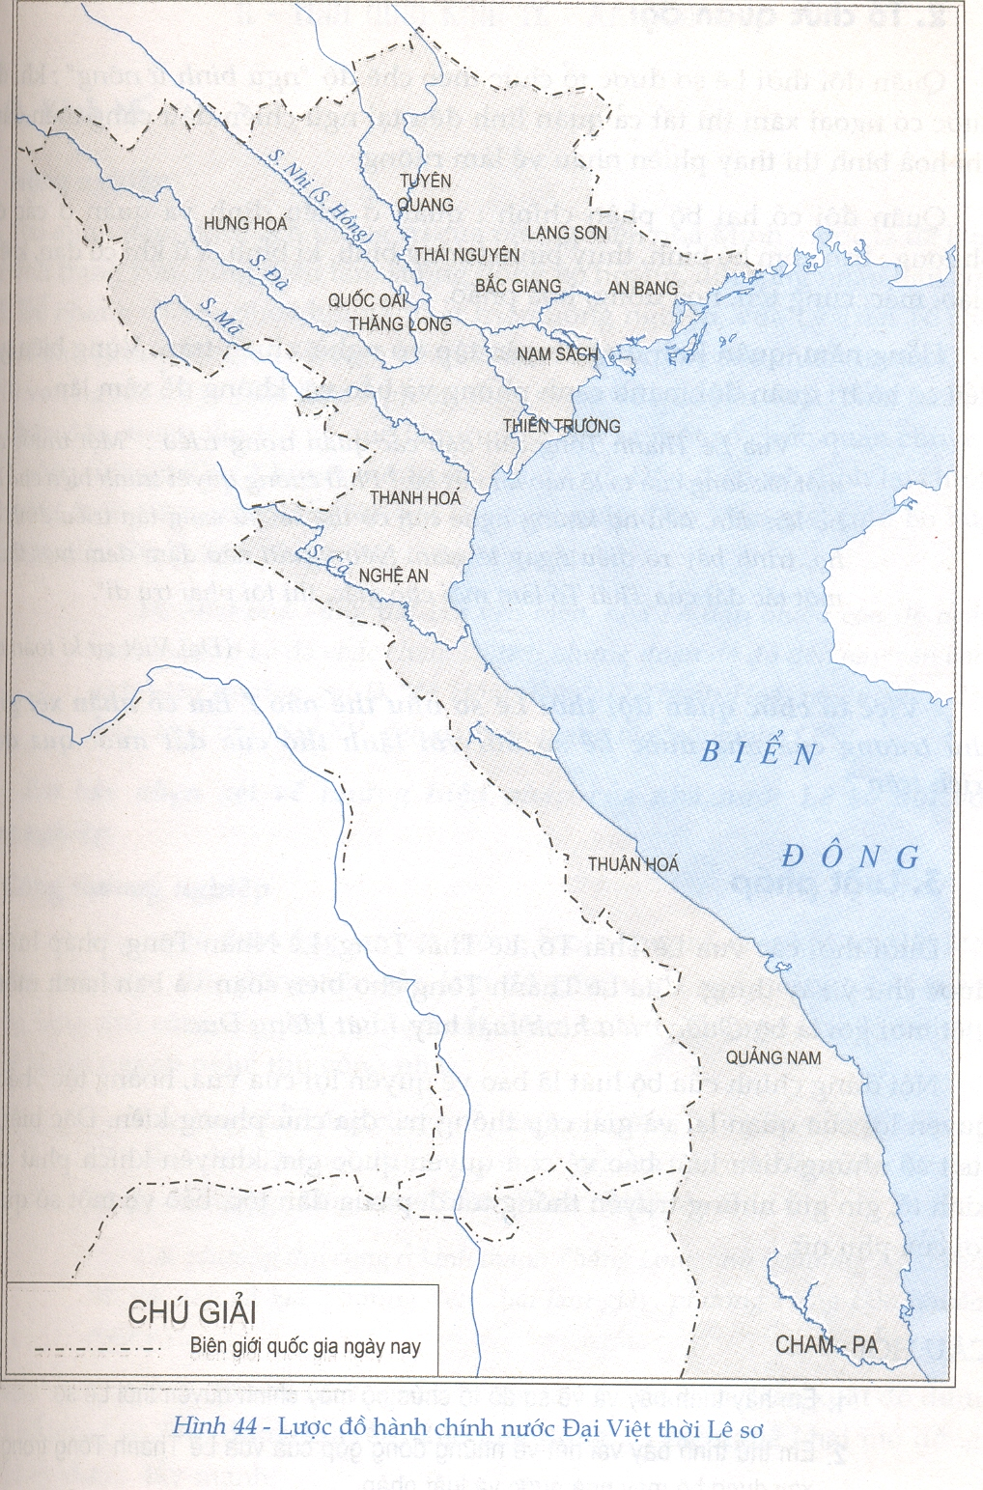

13 đạo thừa tuyên thời Lê Sơ
1. Quảng Nam
2. Thuận Hoá
3. Nghệ An
4. Thanh Hoá
5. Thiên Trường
6. Nam Sách
7. Quốc Oai
8. Hưng Hoá
9. Tuyên Quang
10. Thái Nguyên
11. Lạng Sơn
12. Bắc Giang
LƯỢC ĐỒ HÀNH CHÍNH NƯỚC ĐẠI VIỆT THỜI LÊ SƠ
13. An Bang

Slide 12
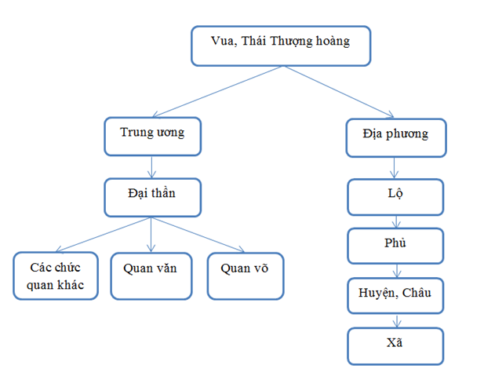
So sánh bộ máy nhà nước thời Lê Sơ và thời Trần có gì giống và khác nhau?
Sơ đồ bộ máy nhà Trần
Sơ đồ bộ máy nhà Lê Sơ

Slide 13
a. Tổ chức bộ máy chính quyền
- Nhà nước tập quyền chuyên chế hoàn chỉnh.

Slide 14
Bài 17: ĐẠI VIỆT THỜI LÊ SƠ (1428 - 1527) (t2)
1. Sự thành lập Vương triều Lê Sơ
a. Tổ chức bộ máy chính quyền:
- Tổ chức bộ máy nhà nước quân chủ thời Lê sơ từ lê Thái Tổ đến Lê Thái tông từng bước được hoàn thiện chặt chẽ.
b. Tổ chức quân đội:
- Tiếp tục thực hiện chế độ “ngụ binh ư nông” ban hành nhiều chính sách nhằm xây dựng quân đội.

Slide 15



b. Tổ chức quân đội
- Thời Lê sơ xây dựng quân đội với hai bộ phận:
+ Quân đội triều đình
+ Quân đội ở các địa phương.
Quân đội nhà Lê Sơ được tổ chức như thế nào?
- Thực hiện chính sách “ngụ binh ư nông”.

Slide 16
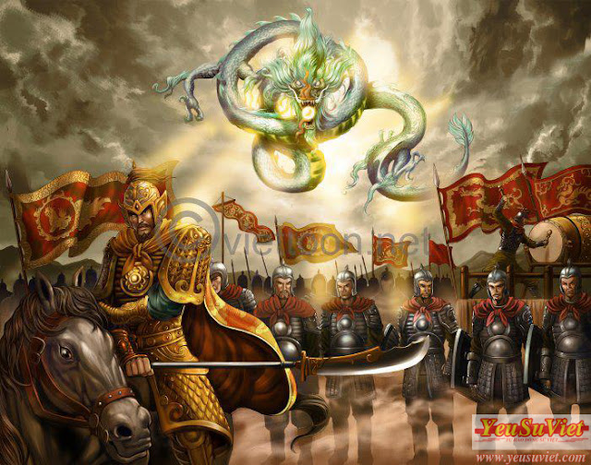
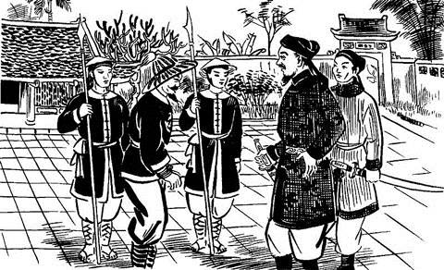
Quân đội triều đình
Quân đội địa phương

Slide 17
Chính sách “ngụ binh ư nông”
Ngụ binh ư nông là “gửi binh ở nông”: gửi quân vào nông nghiệp, cho binh lính lao động, sản xuất tại địa phương trong một khoảng thời gian xác định", là chính sách xây dựng lực lượng quân sự thời phong kiến ở Việt Nam.

Slide 18
Lời căn dặn của vua Lê Thánh Tôn
Vua Lê Thánh Tông căn dặn các quan trong triều:
”Một thước núi, một thước song của ta lẽ nào lại vứt bỏ?
Phải kiên quyết tranh biện, chớ cho họ lấn dần, nếu họ
không nghe còn có thể sai sứ sang tận triều đình của
họ, trình bày rõ điều ngay, lẽ gian. Nếu người nào dám
đêm một tấc đất của Thái Tổ làm mồi cho giặc,
thì tội phải tru di”.
(Đại Việt sử kí toàn thư)
Qua lời căn dặn của vua Lê Thánh Tông em có nhận xét gì về chủ trương của nhà Lê đối với lãnh thổ đất nước?

Slide 19
c. Luật pháp
Để bảo vệ những chính sách mà nhà vua đưa ra nhà vua đã xây dựng bộ máy pháp luật như thế nào?
- Thời nhà Lê các vua thay nhau xây dựng các đạo luật nhưng đến thời Lê Thánh Tông thì xây dựng luật thành văn bộ luật quốc triều hình luật.

Slide 20

Quốc triều hình luật
NỘI DUNG:
+ Bảo vệ quyền lợi của vua và hoàng tộc.
+ Bảo vệ quyền lợi của giai cấp thống trị.
+ Bảo vệ người phụ nữ.
+ Khuyến khích xuất phát triển kinh tế...
Luật Hồng Đức có điểm gì mới so với các bộ luật trước đây?

Slide 21
Quốc triều hình luật
Điều 568: Trâu của hai nhà đánh nhau, con nào chết thì hai nhà cùng ăn thịt, con nào sống thì hai nhà cùng cày, trái luật sẽ bị phạt 80 trượng”.
Điều 680: “ Đàn bà phải tội tử hình trở xuống nếu đang có thai, thì phải để sinh đẻ sau 100 ngày mới hành hình. Nếu đã đủ 100 ngày mà không đem hành hình, thì ngục quan hay ngục lại bị tội biếm hay tội phạt…”

Slide 22
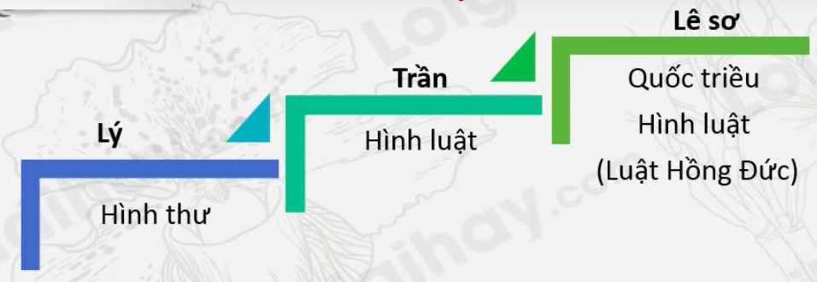
So sánh luật pháp thời Lê Sơ và thời Trần có gì giống và khác nhau?

Slide 23
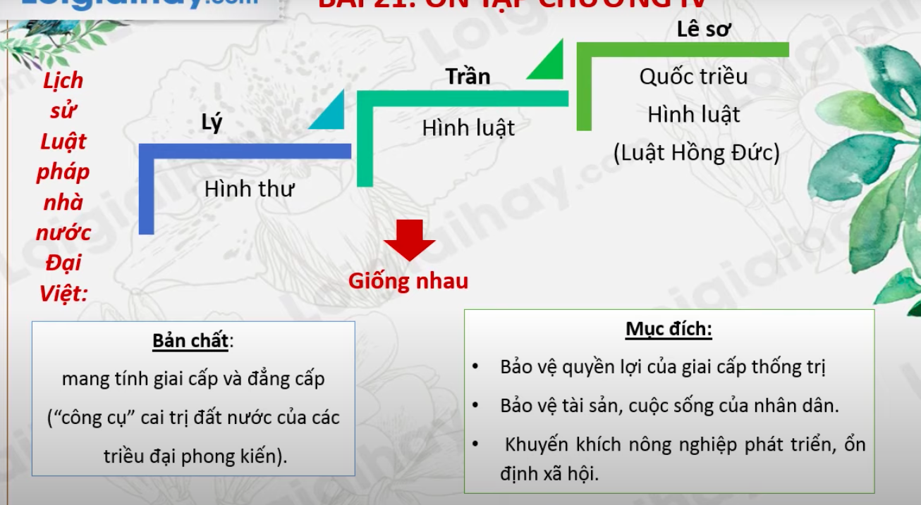

Slide 24
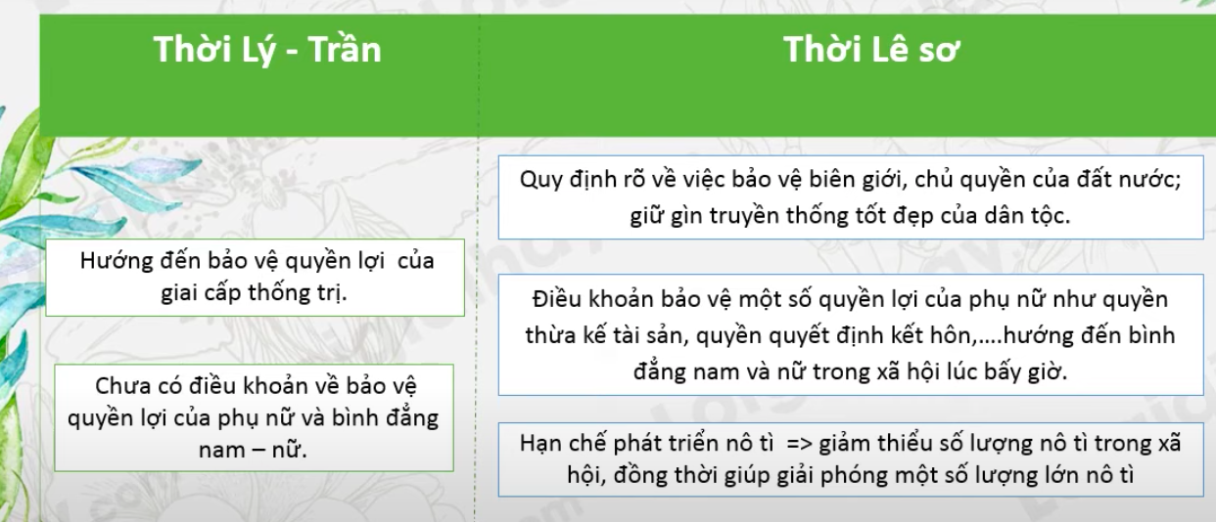
KHÁC NHAU

Slide 25
Bài 17: ĐẠI VIỆT THỜI LÊ SƠ (1428 - 1527) (t2)
1. Sự thành lập Vương triều Lê Sơ
a. Tổ chức bộ máy chính quyền:
- Tổ chức bộ máy nhà nước quân chủ thời Lê sơ từ lê Thái Tổ đến Lê Thái tông từng bước được hoàn thiện chặt chẽ.
b. Tổ chức quân đội:
- Tiếp tục thực hiện chế độ “ngụ binh ư nông” ban hành nhiều chính sách nhằm xây dựng quân đội.
c. Luật pháp:
- Ban hành bộ luật Quốc triều hình luật (luật Hồng Đức) với nhiều điểm tiến bộ.

Slide 26


LUYỆN TẬP

Slide 27















BẢO VỆ
RỪNG XANH

Slide 28



Trả lời đúng các câu hỏi
để giúp các chú khỉ
ngăn chặn hành vi
phá rừng của nhóm lâm tặc

Slide 29

VẬN DỤNG
Đời vua Thái Tổ, Thái Tông
Thóc lúa đầy đồng, trâu chẳng buồn ăn”
Hãy viết một đoạn văn ngắn về cuộc sống xã hội thời Lê sơ được thể hiện qua hai câu thơ trên

Slide 30






Dặn dò
Học bài cũ và coi trước bài mới. Nộp đoạn văn vận dung vào tiết học sau.

Slide 31


Slide 32


















1
2
3
5
4

Slide 33
Sau khi Lê Lợi lên ngôi đã đóng đô ở đâu?
Thăng Long

Slide 34
Trong quân đội triều Lê sơ thực hiện chính sách nào?
Ngụ binh ư nông

Slide 35
Trong luật pháp triều Lê sơ đã ban hành bộ luật nào?
Quốc triều hình luật

Slide 36
Bộ máy nhà nước lê sơ hoàn thiện nhất dưới thời vua nào?
Vua Lê Thánh Tông

Slide 37
Ai là người nắm mọi quyền hành trong bộ máy nhà nước thời Lê sơ?
Hoàng đế

